Slide 1
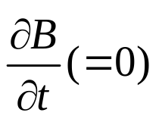
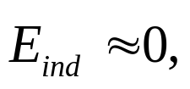
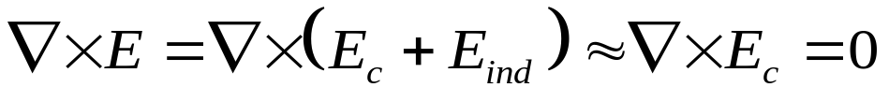
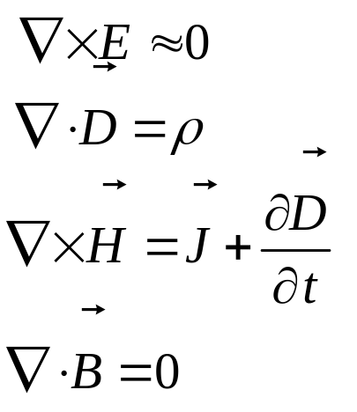

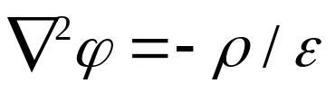
5.8 准静态电磁场
5.8.1 电准静态场 （Electroquasitatic， EQS）
低频时，忽略二次源 的作用，即
电场呈近似无旋
电准静态场基本方程为
满足
当平板电容器工作在低频交流情况下时，电容器中的电磁场属电准静态场。

Slide 2
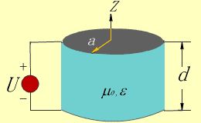






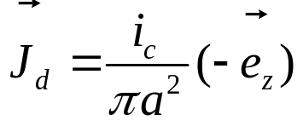
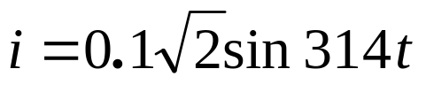
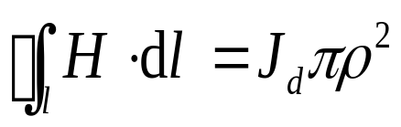
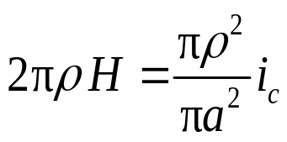
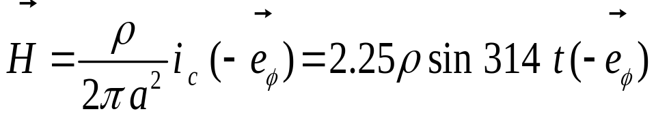

例5.8.1 有一圆形平行板电容器，极板半径 a =10cm。边缘效应可以忽略。现设有频率为50Hz、有效值为0.1A的正弦电流通过该电容器。求电容器中的磁场强度。
解：设圆柱坐标系的z轴与电容器的轴线重合
电容器中位移电流密度为
γ
=
0
图5.8.1 两圆电极的平板电容器
式中电流 A。由全电流定律有

Slide 3



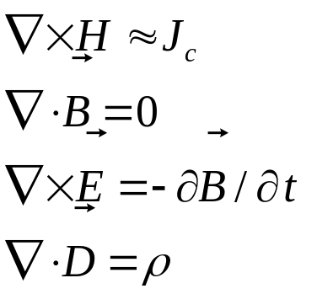
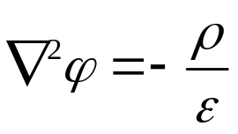

5.8.2 磁准静态场（Magnetoquasistatic，MQS）
满足
EQS 与 MQS 的共性与个性
EQS和MQS 场中，同时存在着电场与磁场，两者相互依存。
满足泊松方程，说明 EQS 和 MQS 忽略了滞后效应和波动性，属于似稳场。

Slide 4






EQS场的电场与静电场满足相同的基本方程，在任一时刻 t ，两种电场的分布 一致，解题方法相同。EQS的磁场按 计算。
MQS的磁场与恒定磁场满足相同的基本方程，在任一时刻 t ，两种磁场的分布一致，解题方法相同，MQS的电场按 计算。
在两种场中满足相同的微分方程，描述不相同的场，为什么？
a）A 的散度不同，A 必不相同， 也不相同；
b） （EQS）和 （MQS），表明 E 不相同。

Slide 5
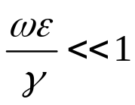


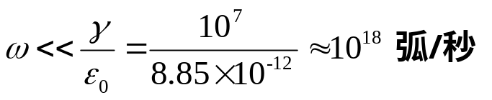


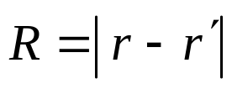


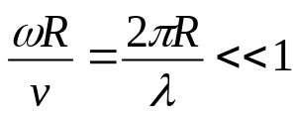

似稳场判别条件：
(1) 对于导体内的时变电磁场，由传导电流与位移电流的相对大小决定似稳条件，忽略位移电流的条件是：
或
例：纯金属 ， 则
(2) 对于理想电介质中的时变电磁场而言，似稳条件由场点与源点之间的距离决定。假定在场源处产生了随时间作正弦变化的电场 ，那么在与场源相距 处的电场对时间的相依关系如下
如果忽略推迟效应，则要求
即
或

Slide 6
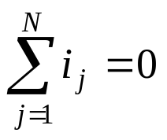
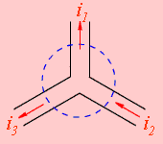

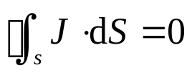



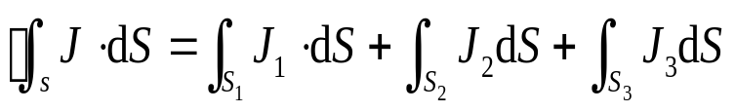


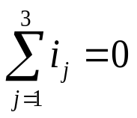
5.8.3 磁准静态场与电路
基尔霍夫电流定律可表述为：任一瞬时任一节点的电流的代数和恒等于零。即流入该节点的电流必等于流出的电流，即
在MQS场中， 即 ，故有
图 5.8.2 节点电流
即电路的基尔霍夫电流定律

Slide 7
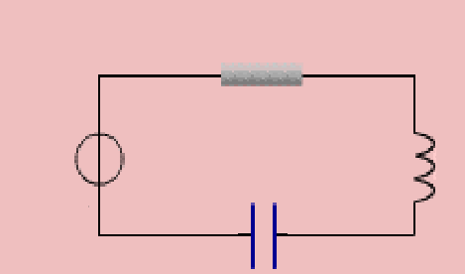

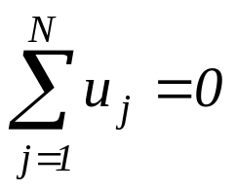






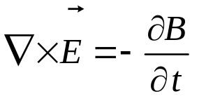
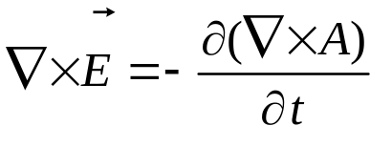
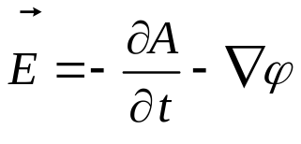
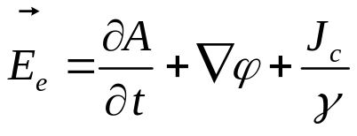

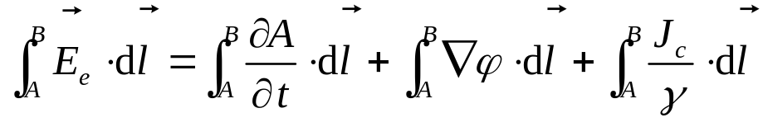
基尔霍夫电压定律：任一瞬时网络中任一回路内部的电压降的代数和恒等于零，即
基尔霍夫电压定律证明
图 5.8.3 环路电压
考虑电源存在
场量表示的基尔霍夫电压定律

Slide 8
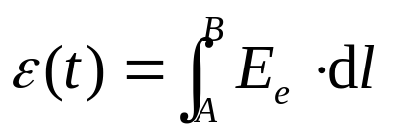
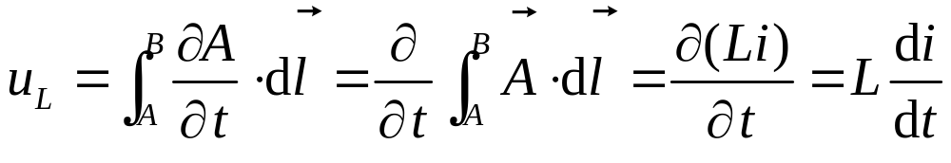
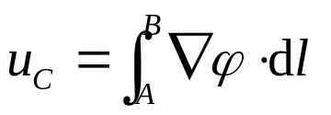
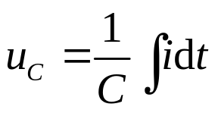
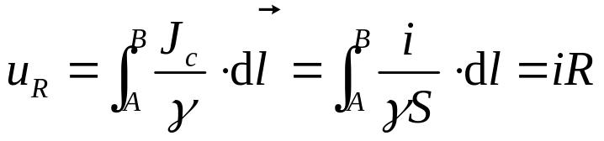
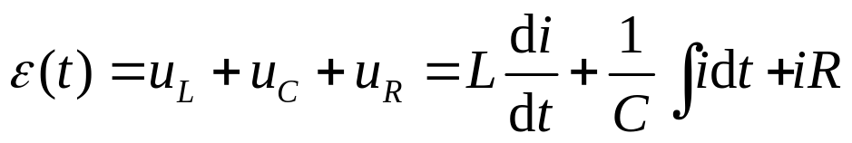
积分式各项意义

Slide 9
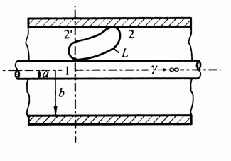
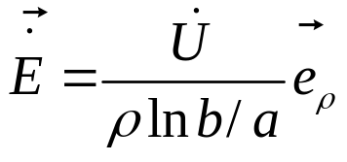
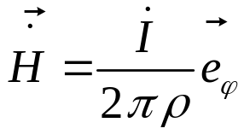
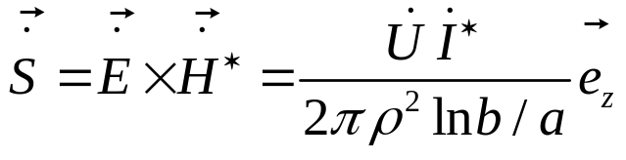
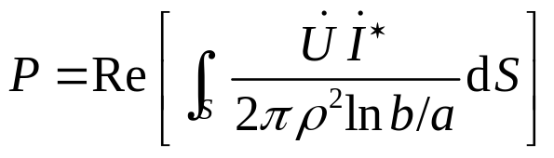

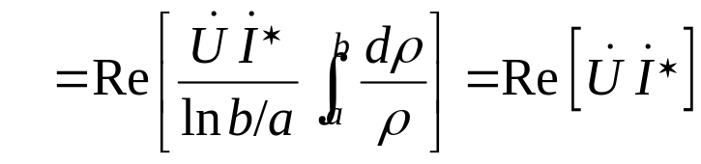
例5.8.2 用磁准静态场的方法处理同轴电缆内的电磁问题。
解：考虑一根同轴电缆传送交变的电磁功率，假如从电源到负载的距离远小于六分之一波长。忽略边缘效应,同轴线中的电场、磁场强度分别是：
内外导体之间的坡印亭矢量是
图5.8.4 同轴线中的磁准静态场
同轴线传输的平均功率应是坡印亭矢量在内外导体之间横截面上的面积分，即

Slide 10

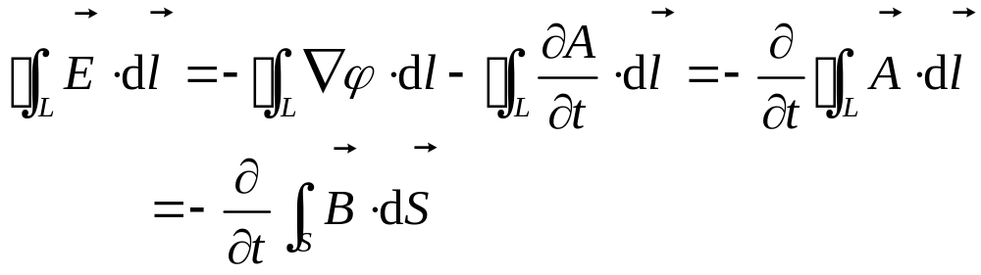
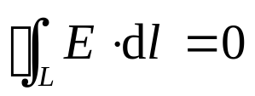
说明：
电压的概念只适用于同轴线的同一个横截面上的两点。
因为在磁准静态场中
图5.8.4 同轴线中的磁准静态场
说明 E 和积分路径有关。
只有在同轴线的同一个横截面上才有 。

